Slide 1
Evolusi & aplikasi
Sistem Informasi Berbasis Komputer
Pengolahan
Data / Sistem Informasi Akuntansi
Sistem Informasi Manajemen
Sistem Penunjang Keputusan
Subset dari AI
Sistem Pakar
Kecerdasan Buatan (AI)
Otomatisasi Kantor

Slide 2
Evolusi Sistem Informasi Berbasis Komputer:
Fokus Awal Pada Data (Electronic Data Processing/EDP).
  Pada awal abad ke 20 pemakaian komputer terbatas hanya untuk aplikasi akuntansi disebut dengan Electronic Data Processing (EDP) yang merupakan aplikasi sistem informasi yang paling dasar dalam setiap perusahaan. sekarang kita menggunakan istilah sistem informasi akuntansi (SIA) untuk menggantikan electronic data processing.
Fokus Baru Pada Informasi (Sistem Informasi Manajemen/SIM).
  Konsep penggunaan komputer untuk mendukung sistem informasi manajemen mulai diperkenalkan pada tahun 1964. Konsep SIM menyadari bahwa aplikasi komputer harus diterapkan untuk tujuan utama menghasilkan informasi manajemen.

Slide 3
Fokus pada pendukung keputusan (Decision support system/DSS). Sistem informasi manajemen terus berkembang dalam menghadapi kelemahan-kelemahannya, muncul pendekatan baru dengan nama Decision support systems (DSS), yaitu sistem penghasil informasi yang ditujukan pada suatu masalah tertentu yang harus dipecahkan oleh manajer.
Fokus pada komunikasi (office automation/OA).
  Penerapan OA (office automation) untuk memudahkan komunikasi dan peningkatan produktivitas diantara para manajer dan pekerja kantor lainnya melalui penggunaan alat-alat elektronik.
Fokus potensial pada konsultasi (Artificial Intelligence/AI).
  Konsep dasar dari AI adalah bahwa komputer dapat diprogram untuk melaksanakan pemikiran secara logis seperti layaknya seorang manuasia (Pakar)

Slide 4
Pengolahan Data /
Sistem Informasi Akuntansi
Pengolahan Data : Manipulasi /transformasi simbol-simbol seperti angka & abjad untuk tujuan meningkatkan kegunaannya.
Sistem Informasi Akuntansi melaksanakan tugas pengolahan Data yakni mengumpulkan data yang menjelaskan kegiatan perusahaan, merubah data menjadi Informasi.
4 Tugas dasar pengolahan data yang dilakukan SIA :
Pengumpulan Data
Manipulasi Data : Klasifikasi, Sortir, hitung, ikhtisar
Penyimpanan Data
Penyiapan Dokumen

Slide 5
Pengolahan Data /
Sistem Informasi Akuntansi cont'd
Karakteristik Sistem Informasi Akuntansi :
Berpegang pada prosedur standar
Menangani data yang rinci
Berfokus Historis
Menyediakan informasi pemecahan masalah yang minimal
Contoh SIA :
Sistem Distribusi pada perusahaan Distribusi
Sistem Penjualan

Slide 6
Sistem Informasi Manajemen
Definisi:
Raymond mcLeod, jr : sistem berbasis komputer yang menyediakan informasi bagi pemakai dengan kebutuhan yang serupa
Gordon B. Davis : integrasi manusia/mesin guna menyediakan informasi untuk mendukung fungsi operasional manajemen & pengambilan keputusan pada suatu organisasi
Tujuan : memenuhi kebutuhan informasi umum semua manajer dalam perusahaan / dalam subunit organisasional perusahaan (didasarkan pada area fungsional / tingkatan Manajemen)

Slide 7
Subsistem-subsistem dari SIM antara lain:
Sistem Informasi Eksekutif
Merupakan sistem yang dirancang khusus bagi manajer pada tingkat perencanaan strategis.
Sistem Informasi Pemasaran
Merupakan subset dari SIM yang menyediakan informasi untuk memecahkan masalah pemasaran perusahaan.
Sistem Informasi Manufaktur
Merupakan subsistem SIM yang menyediakan informasi untuk digunakan dalam pemecahan masalah manufaktur.
Sistem Informasi Keuangan
Merupakan subsistem SIM yang dirancang untuk menyediakan informasi mengenai arus uang bagi para pemakai di seluruh perusahaan

Slide 8
Manfaat Sistem Informasi Manajemen seperti berikut:
Meningkatkan efisiensi dan efektivitas data secara akurat dan realtime.
Memudahkan pihak manajemen untuk melakukan perencanaan, pengawasan, pengarahan dan pendelegasian kerja kepada semua departemen yang memiliki hubungan atau koordinasi.
Meningkatkan kualitas sumber daya manusia karena unit sistem kerja yang terkoordinasi dan sistematis.
Meningkatkan produktivitas dan penghematan biaya dalam organisasi.

Slide 9
Sistem Penunjang Keputusan (DSS)
DSS merupakan salah satu produk software yang dikembangkan secara khusus untuk membantu manajemen dalam proses pengambilan keputusan.
Tujuan DSS adalah sebagai ‘second opinion’ atau ‘information sources’ sebagai bahan pertimbangan seorang manajer sebelum memutuskan kebijakan tertentu.

Slide 10
Pengambilan Keputusan
Jenis-jenis keputusan menurut Herbert A. Simon :
Keputusan Terprogram : Berulang dan Rutin
Keputusan tak terprogram : Baru dan tidak terstruktur, jarang konsekuen
Tahap-tahap pengambilan Keputusan :
Inteligen : mengamati lingkungan, mencari kondisi yang perlu diperbaiki.
Merancang : menemukan, mengembangkan, analisa alternatif tindakan
Memilih : memilih satu dari berbagai alternatif tindakan
Menelaah : menilai pilihan-pilihan

Slide 11
Pengambilan Keputusan
Jenis-jenis keputusan menurut Herbert A. Simon :
Keputusan Terprogram : Berulang dan Rutin
Keputusan tak terprogram : Baru dan tidak terstruktur, jarang konsekuen
Tahap-tahap pengambilan Keputusan :
Inteligen : mengamati lingkungan, mencari kondisi yang perlu diperbaiki.
Merancang : menemukan, mengembangkan, analisa alternatif tindakan
Memilih : memilih satu dari berbagai alternatif tindakan
Menelaah : menilai pilihan-pilihan

Slide 12
Pengambilan Keputusan
Jenis-jenis keputusan menurut Herbert A. Simon :
Keputusan Terprogram : Berulang dan Rutin
Keputusan tak terprogram : Baru dan tidak terstruktur, jarang konsekuen
Tahap-tahap pengambilan Keputusan :
Inteligen : mengamati lingkungan, mencari kondisi yang perlu diperbaiki.
Merancang : menemukan, mengembangkan, analisa alternatif tindakan
Memilih : memilih satu dari berbagai alternatif tindakan
Menelaah : menilai pilihan-pilihan

Slide 13
Apa itu Masalah Terstruktur?
Yaitu masalah yang jelas faktor penyebabnya, dapat berulang kali terjadi atau sering terjadi, dan untuk pemecahan masalahnya juga bersifat rutin juga contohnya : seperti mesin produksi yang macet,
Apa itu Masalah semi terstruktur
adalah masalah yang tidak lengkap terkait informasi penyebabnya, hanya terdapat beberapa variabel saja.
Contohnya pada kasus kinerja SDM perusahaan yang menurun,
Apa itu Masalah tidak terstruktur
yaitu masalah yang sama sekali tidak jelas faktor penyebabnya, tidak ada informasi sama sekali, masalah rumit/kompleks belum pernah terjadi,
Contohnya : banyak perusahaan bangkrut selama pandemi

Slide 14

Tujuan DSS
Meningkatkan efektivitas pengambilan keputusan manajer daripada efesiensinya
Mendukung penilaian manajer, bukan mencoba menggantikannya
Membantu manajer membuat keputusan untuk memecahkan masalah semi terstruktur

Slide 15
Contoh aplikasi Sistem Pendukung Keputusan
Sistem pendukung pengambilan keputusan penentuan beasiswa
Sistem pendukung pengambilan keputusan pemilihan karyawan terbaik
Sistem pendukung pengambilan keputusan Pemilihan Jurusan
Sistem pendukung pengambilan keputusan Pemilihan Rumah
Sistem pendukung pengambilan keputusan Pemilihan Handphone
Sistem pendukung pengambilan keputusan Pemilihan Supplier

Slide 16
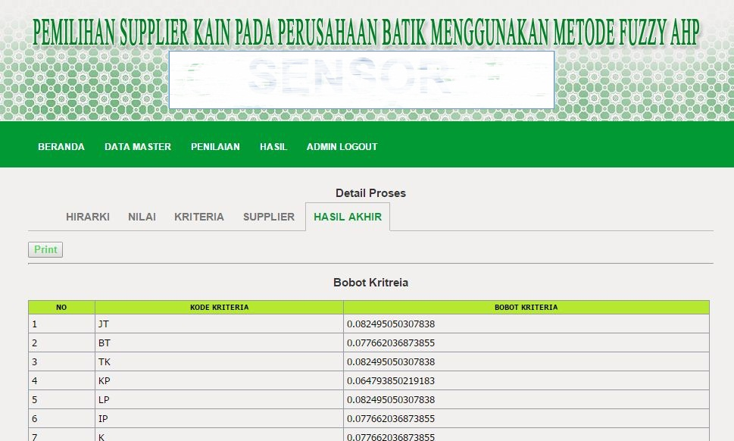

Slide 17

SISTEM PAKAR
Subset dari Artificial Intelligence (AI) yang memiliki potensi untuk memperluas kemampuan pemecahan masalah manager melebihi kemampuan normalnya.
4 bagian utama :
user interface
knowledge base
Inference engine
development engine
Program komputer yang mencoba untuk mewakili pengetahuan dari pakar - pakar manusia dalam bentuk heuristik (Yunani = manemukan)/ aturan-aturan.

Slide 18
SISTEM PAKAR VS DSS
Terdiri dari routine yang mencerminkan cara yang diyakini manajer utk memecahkan masalah.
menawarkan kesempatan utk membuat keputusan yang melebihi kemampuan manajer.
Kemampuan untuk menjelaskan alur penalarannya dalam mencapai suatu pemecahan tertentu.

Slide 19
Bagian Utama Sistem Pakar
User Interface :
Memungkinkan manajer untuk memasukkan instruksi dan menerima informasi ke/dari sistem pakar
Knowledge base :
memuat fakta-fakta yang menjelaskan area masalah/Problem Domain
Inference Engine :
melakukan penalaran dengan menggunakan isi knowledge base berdasarkan urutan tertentu (Penalaran Maju/Penalaran mundur)
Development Engine :
digunakan untuk menciptakan sistem pakar

Slide 20
Penalaran Maju (Forward Chaining): Aturan diuji satu demi satu dalam urutan tertentu
Penalaran Mundur (Backward Chaining): Memilih salah satu aturan dan menganggapnya sebagai masalah yang hasur diselesaikan
Membandingkan penalaran maju dengan penalaran mundur:
Penalaran mundur bergerak lebih cepat dari penalaran maju karena penalaran mundur tidak harus mempertimbangkan semua aturan.
Penalaran mundur sesuia jika:
Terdapat variabel sasaran berganda
Terdapat banyak aturan
Semua atau hampir semua aturan tidak harus diuji

Slide 21
Keuntungan Sistem Pakar:
Mempertimbangkan lebih banyak alternatif dalam proses memecahkan masalah
Menerapkan Logika yang lebih tinggi
Kinerja Perusahaan menjadi lebih baik
Mempertahankan Pengendaian atas pengetahuan Perusahaan
Kerugian Sistem Pakar:
Sistem Pakar tidak bisa menangani pengetahuan yang tidak konsisten
Sistem Pakar tidak bisa menerapkan penilaian dan instuisi yang merupakan unsur yang penting saat memecahkan masalah semi struktur dan tidak terstruktur

Slide 22
Contoh Penerapan Sistem Pakar:
Sistem Pakar untuk mendiagnosa penyakit demam berdarah
Sistem Pakar untuk menganalisis gangguan pertumbuhan anak
Sistem Pakar untuk mendiagnosa Penyakit pada tanaman Padi
Sistem Pakar untuk mendiagnosa penyakit

Slide 23

Definisi:
Semua sistem elektronik formal & informal terutama yang berkaitan dengan komunikasi informasi ke dan dari orang-orang di dalam maupun di luar perusahaan.
Fungsi OA adalah :
Untuk memudahkan segala jenis komunikasi baik lisan maupun tulisan & menyediakan informasi yang lebih baik untuk pengambilan keputusan.

Slide 24
Tujuan otomatisasi Kantor :
1. penghindaran biaya
2. pemecahan masalah kelompok
3. sebagai pelengkap
Aplikasi otomatisasi kantor :
1. word processing
2. email
3. voice mail
4. electronic calendering
5. audio conferencing
6. video conferencing
7. computer conferencing
8. facsimile transmission
9. video text
10. desktop publishing

